Slide 1
EUROPA.-LA VUELTA AL MUNDO EN 885 JARDINES.- INGLESES.-TA-UP
Selección de textos y fotografías por
JOSE ELIAS BONELLS

Slide 2
TATTON PARK
Tatton Park es una finca histórica en la ciudad de Knutsford en Chesire.UK.
Contiene una casa señorial que data de la época medieval, jardines y una granja con un parque de 405 has.
La finca es propiedad de la National Trust, administrada conjuntamente con el Chesire County Council.
La finca se mantuvo en propiedad de la familia Egerton hasta que falleció su ultimo heredero en 1958..

Slide 3
Contiene un jardín italiano diseñado por Joseph Paxton en 1890,en el centro una estatua de Neptuno.
El 1986 el jardín fue restaurado a su diseño original.
Una “Fernery” construida para albergar helechos arborescentes de Nueva Zelanda, también fue diseñada por Paxton.
Al sur el Charlotte Garden incluye un conservatorio, una pérgola, una fuente, una rocalla y un camino serpenteante.

Slide 4
La rosaleda fue creada por Alan de Tatton en 1913,al sur el jardín de la Torre y la casa de Té.
El jardín japonés fue construido en 1910 después de la visita a la exposición Anglo-japonesa
Se considera el mejor jardín japonés en el Reino Unido.
El laberinto se planto con carpes y hayas en 1795 y la conservación corre a cargo del Consejo del Condado de Chesire.

Slide 5
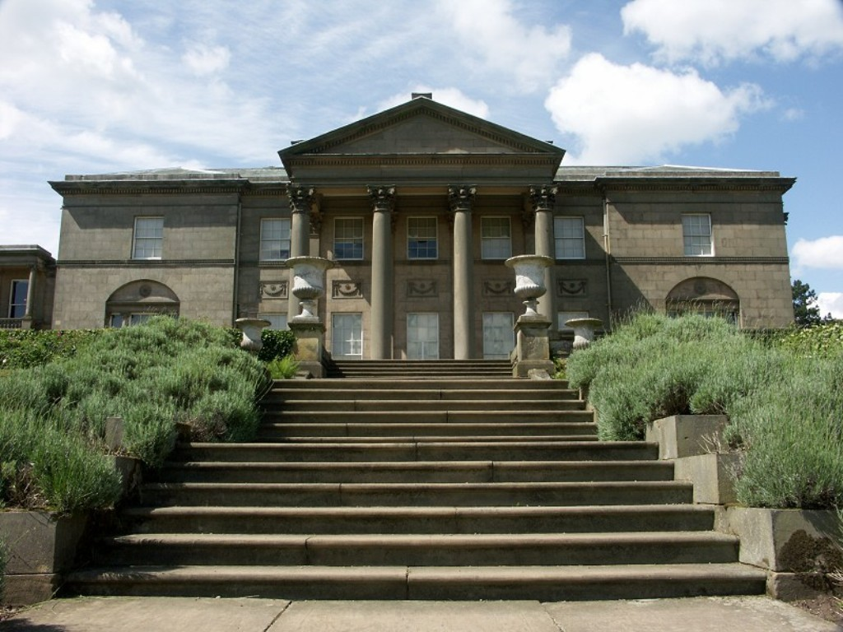
Notes:
Tatton Park

Slide 6
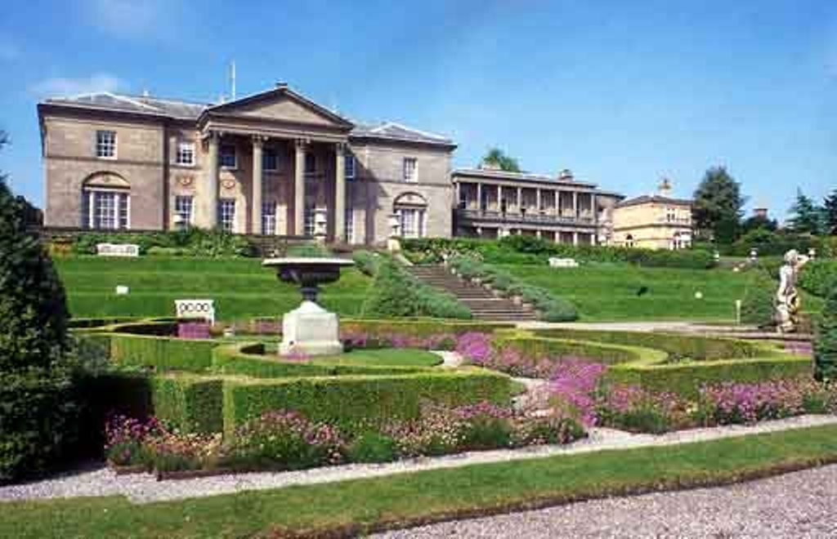
Notes:
Tatton Park

Slide 7
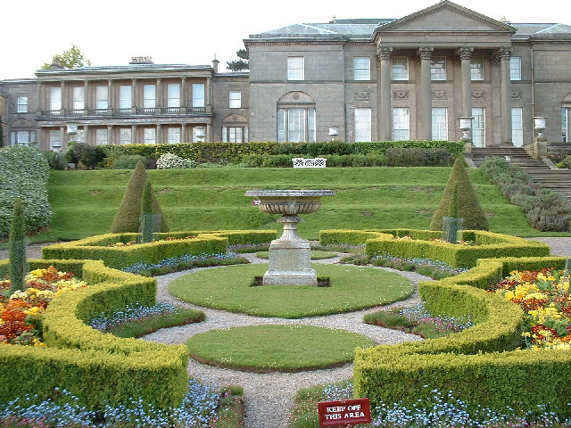
Notes:
Tatton Park

Slide 8
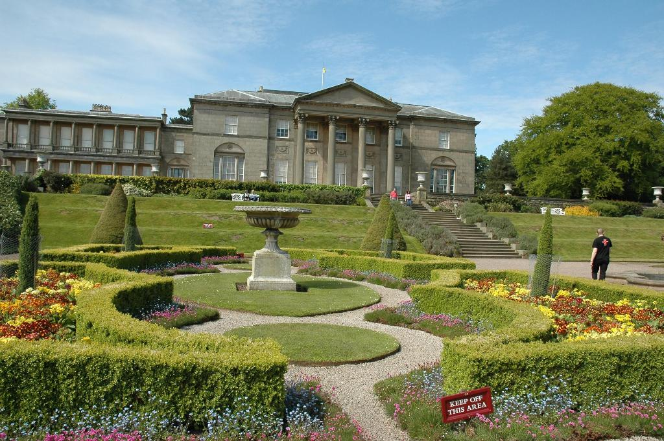
Notes:
Tatton Park

Slide 9
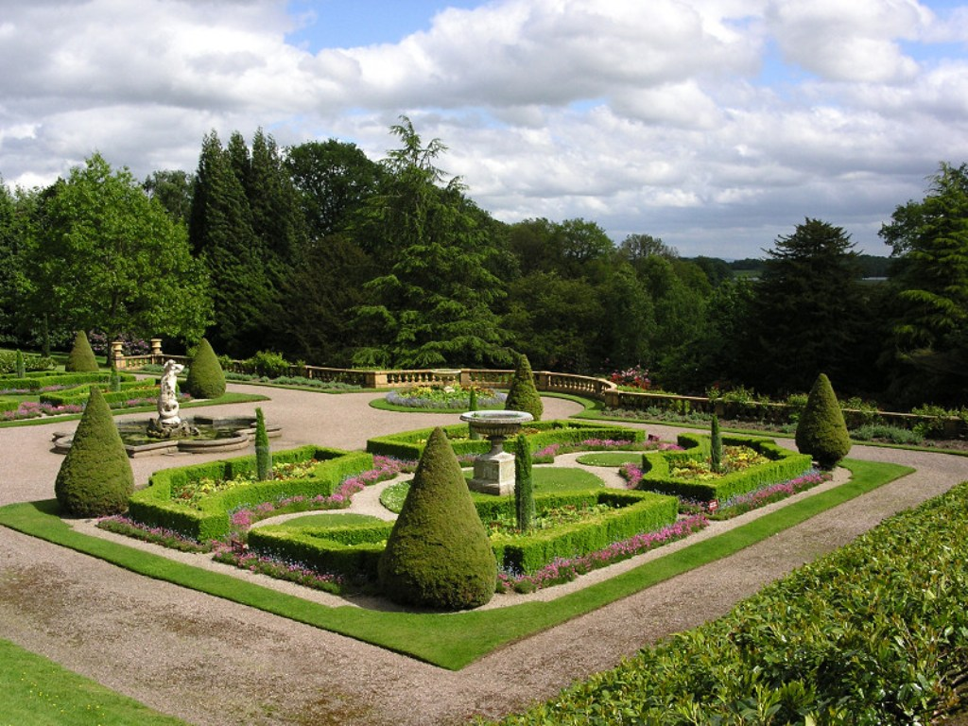
Notes:
Tatton Park

Slide 10
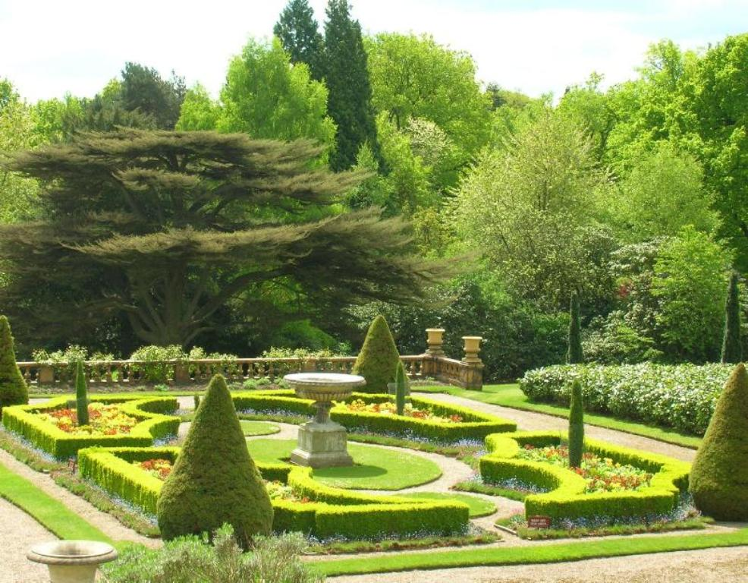
Notes:
Tatton Park

Slide 11
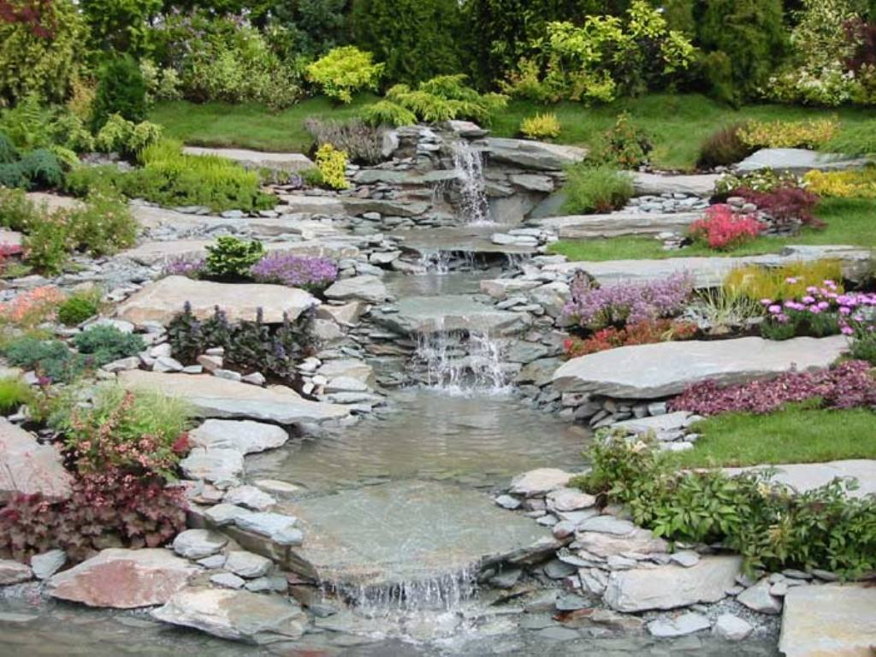
Notes:
Tatton Park

Slide 12
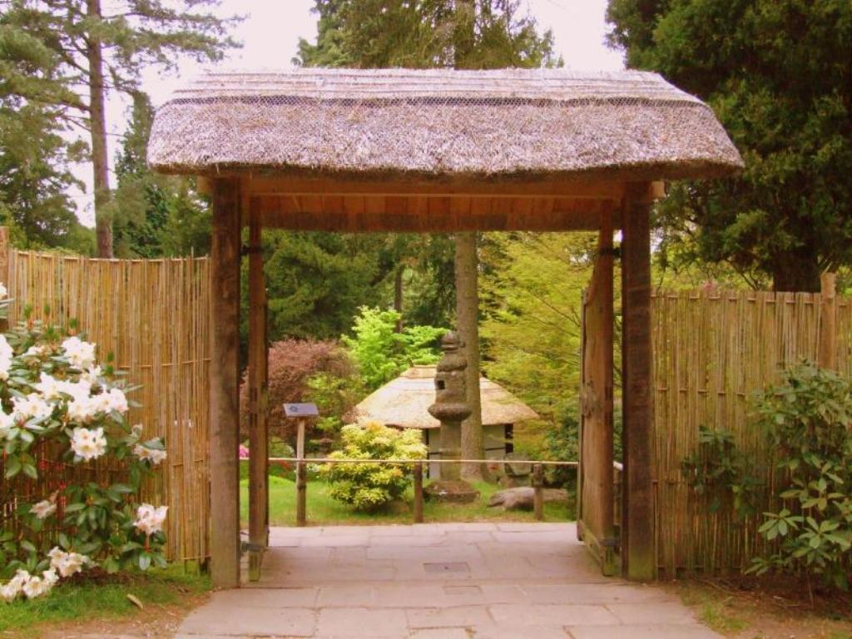
Notes:
Tatton Park

Slide 13
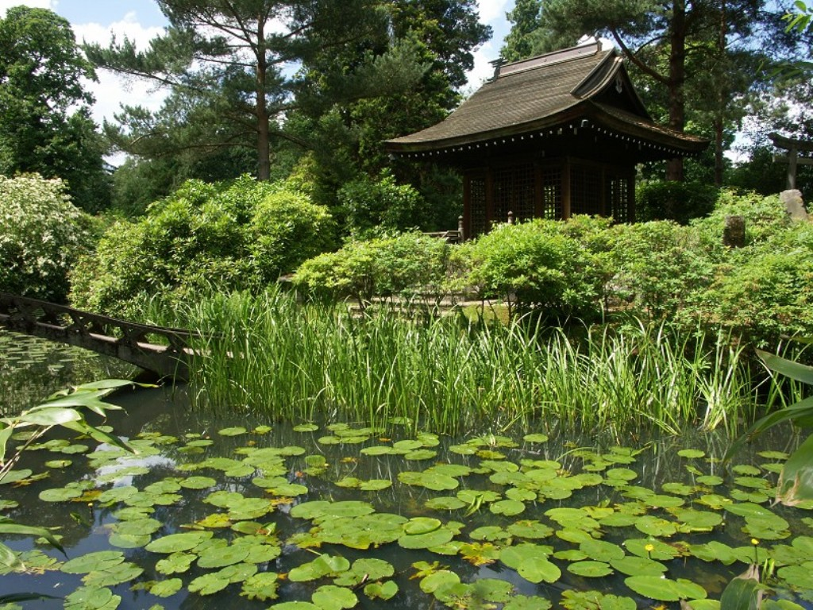
Notes:
Tatton Park

Slide 14
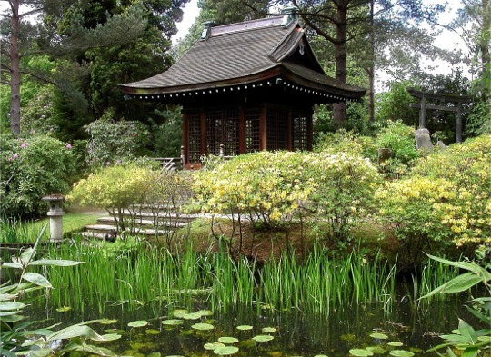
Notes:
Tatton Park

Slide 15
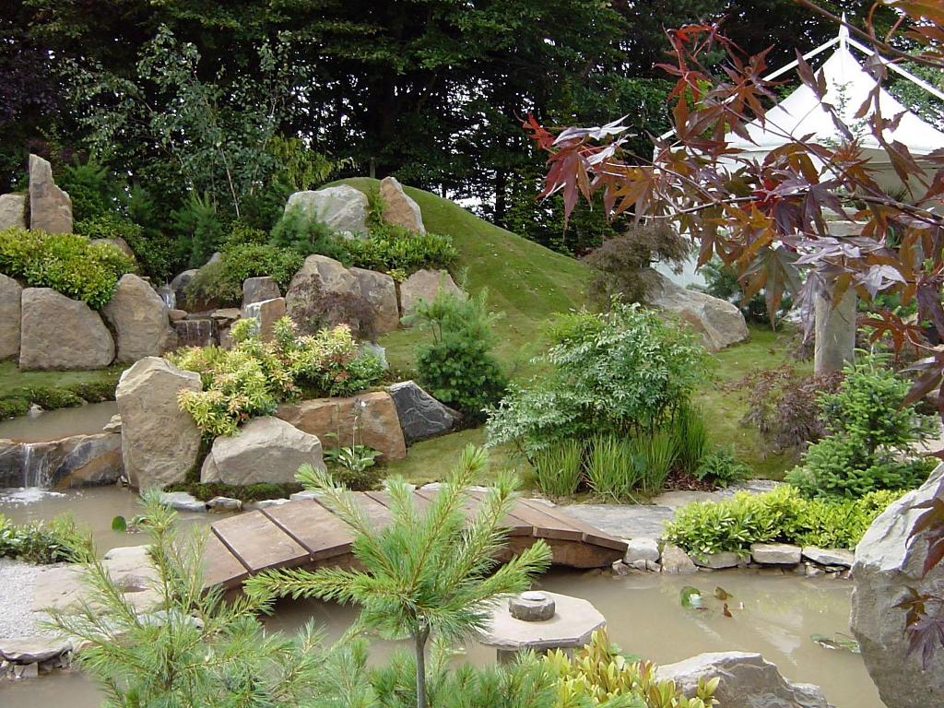
Notes:
Tatton Park

Slide 16
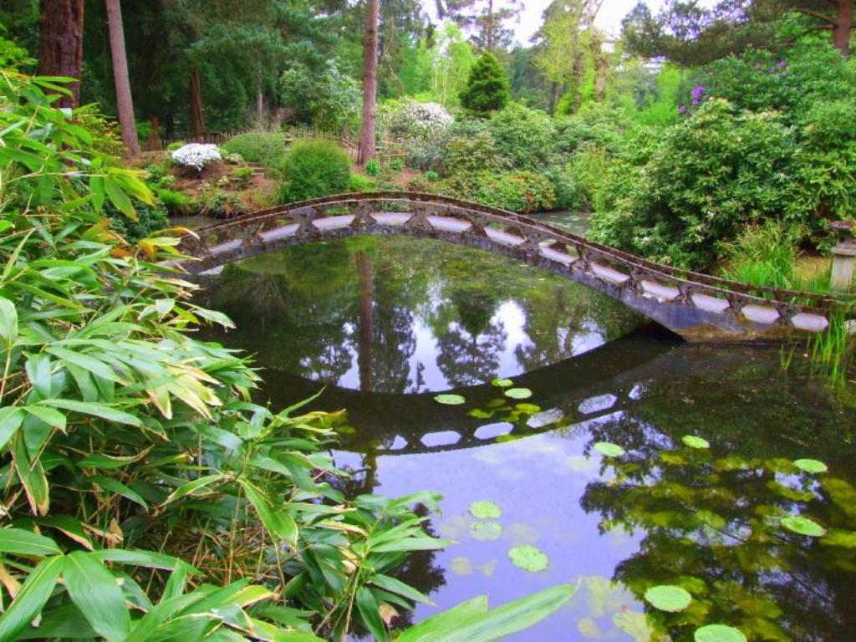
Notes:
Tatton Park

Slide 17
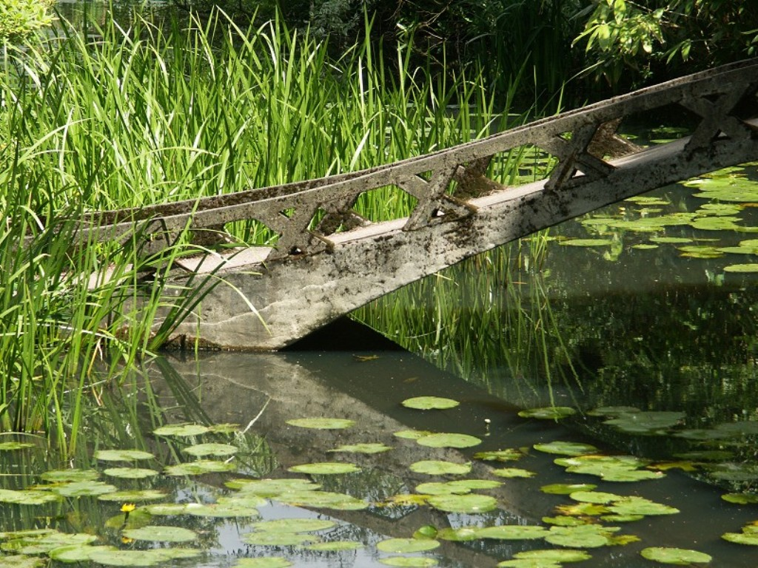
Notes:
Tatton Park

Slide 18
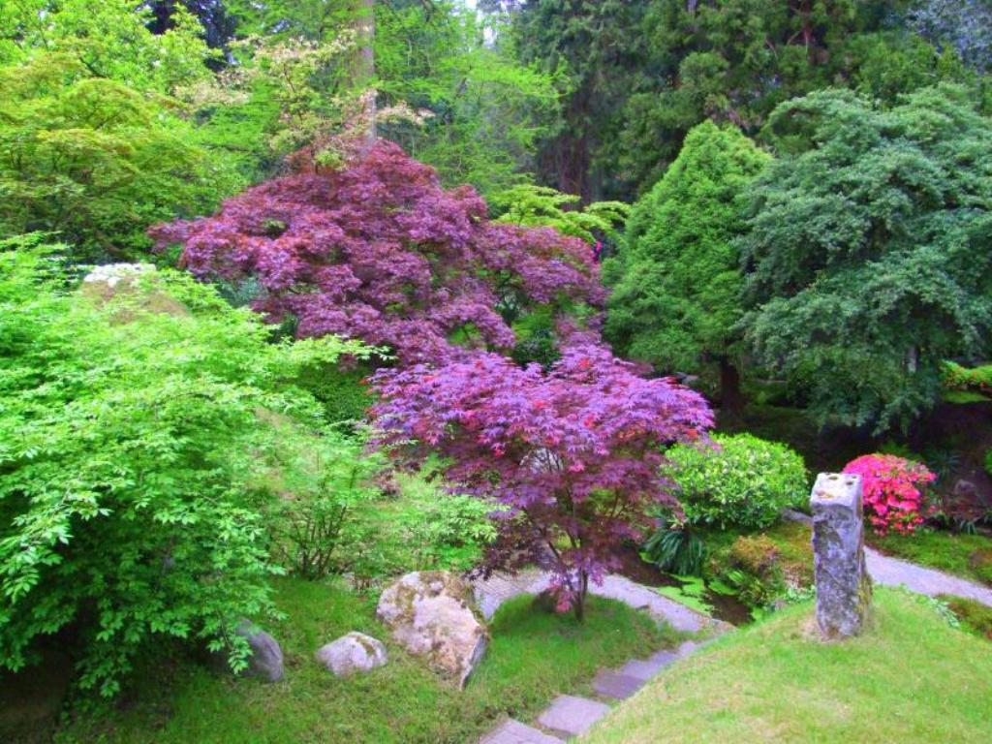
Notes:
Tatton Park

Slide 19
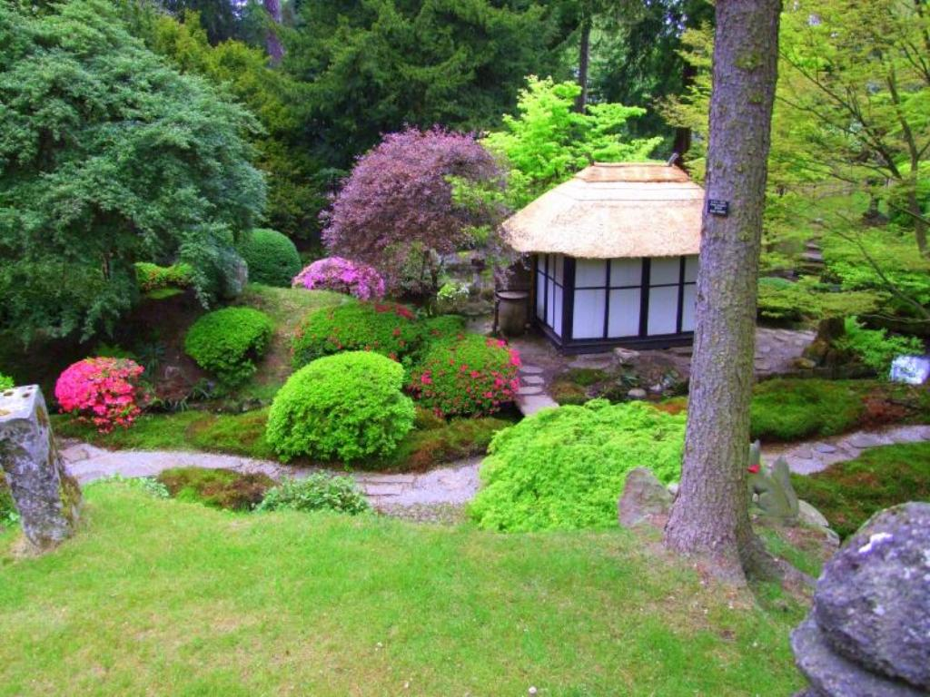
Notes:
Tatton Park

Slide 20
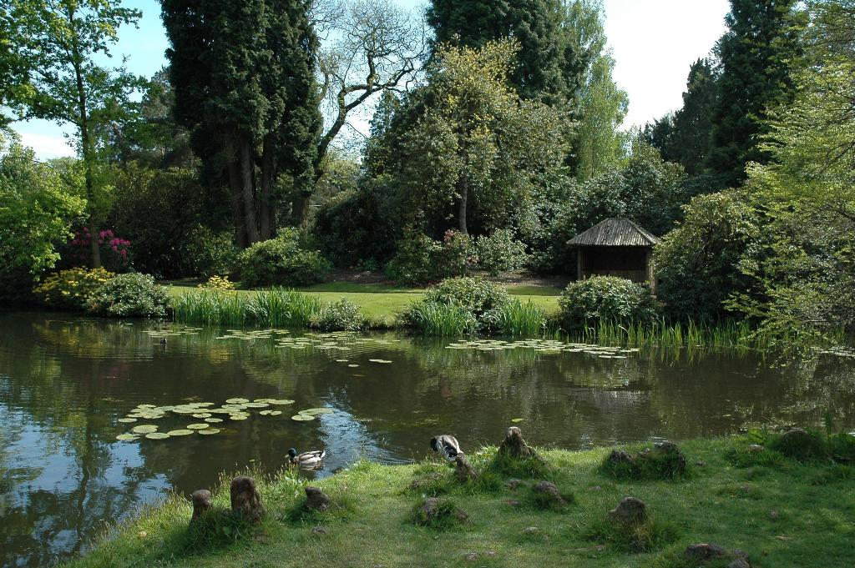
Notes:
Tatton Park

Slide 21
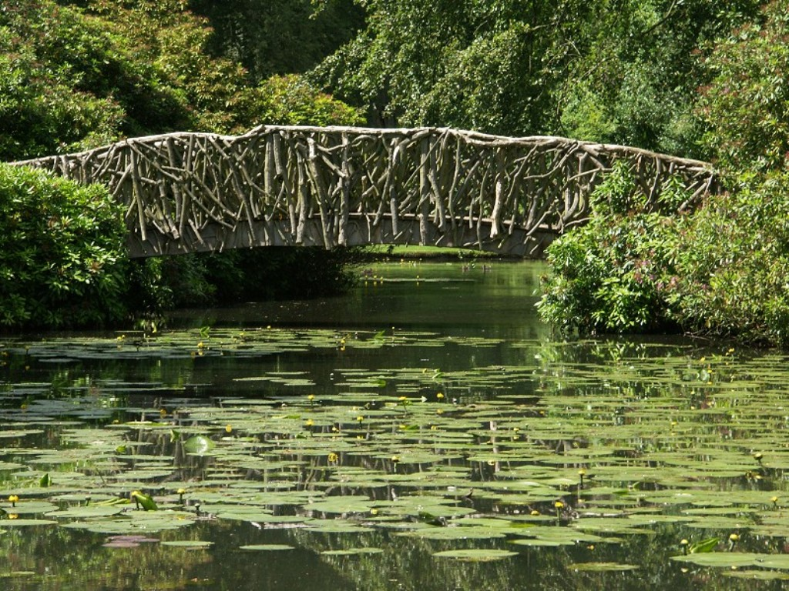
Notes:
Tatton Park

Slide 22
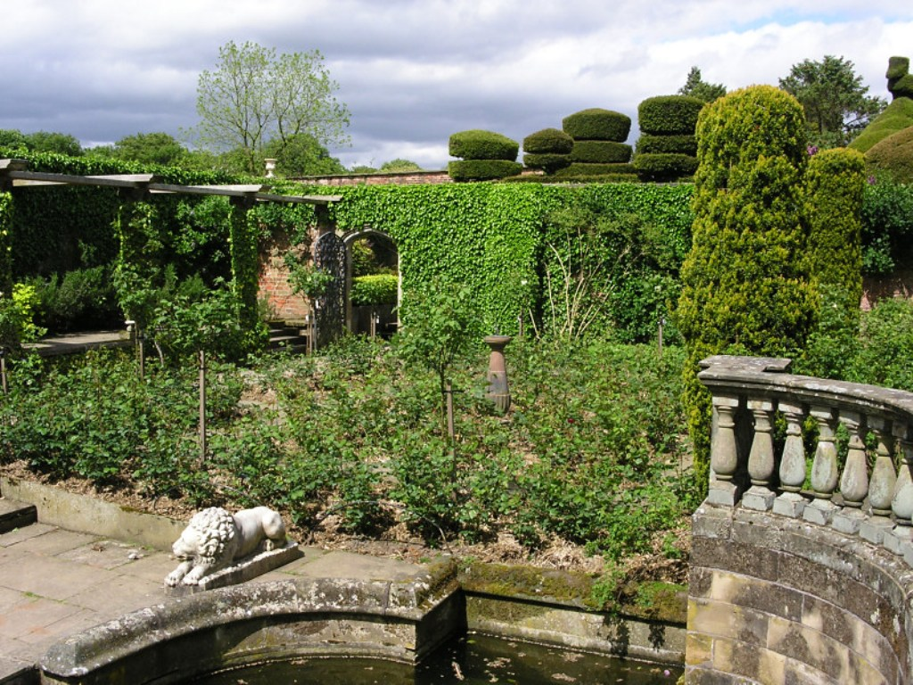
Notes:
Tatton Park

Slide 23
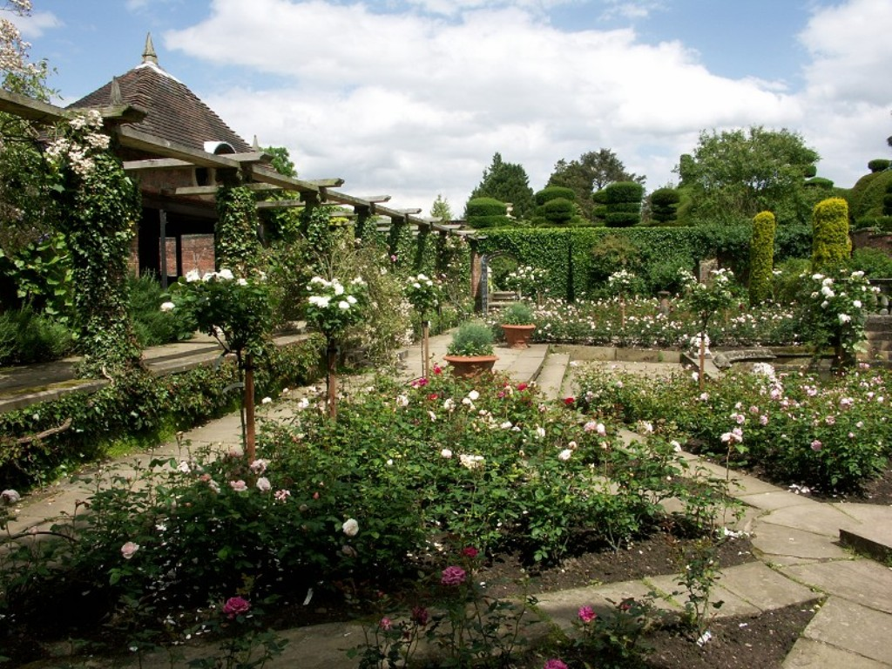
Notes:
Tatton Park

Slide 24
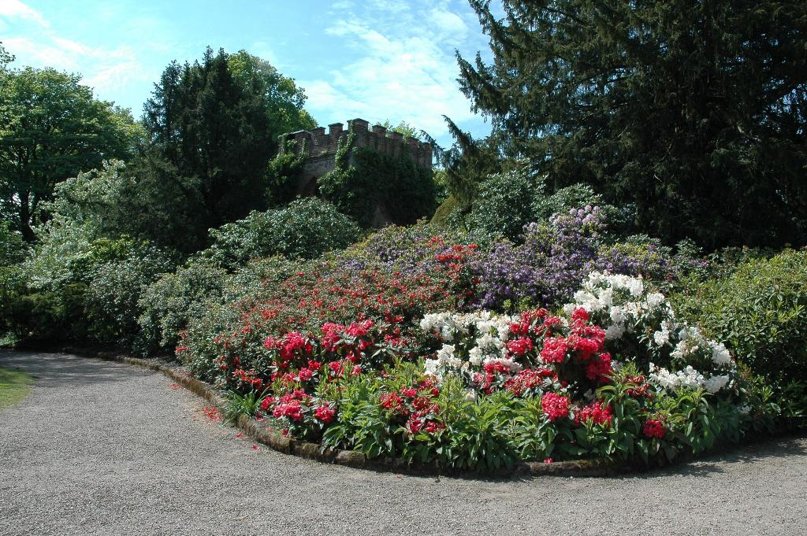
Notes:
Tatton Park

Slide 25
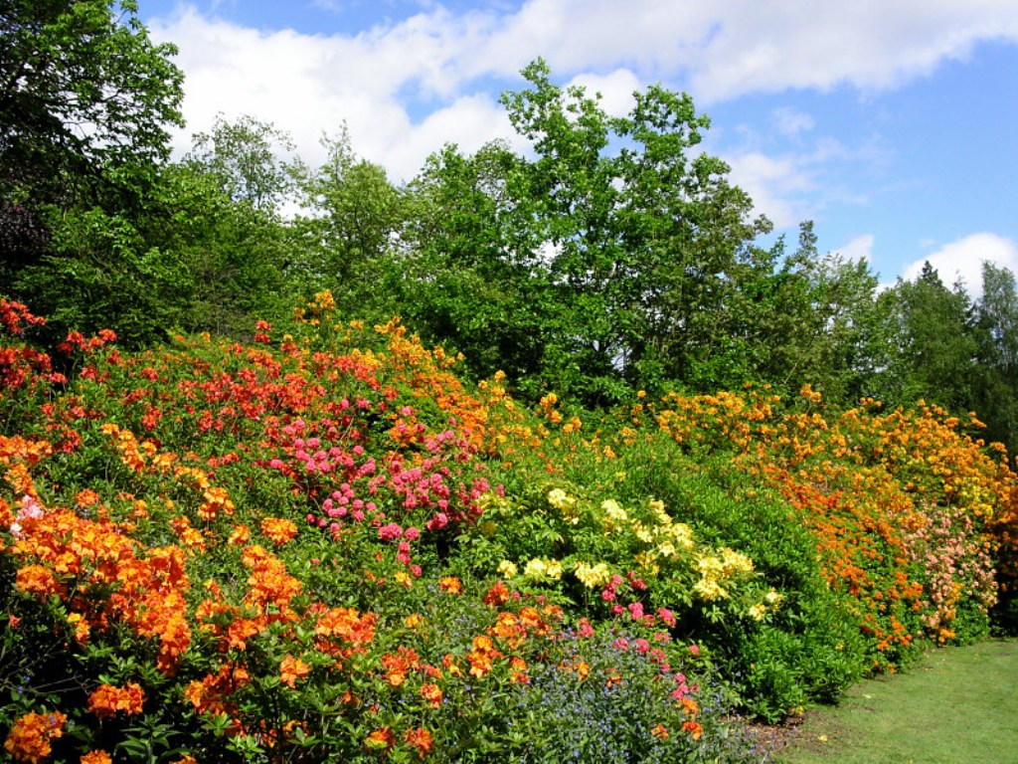
Notes:
Tatton Park

Slide 26
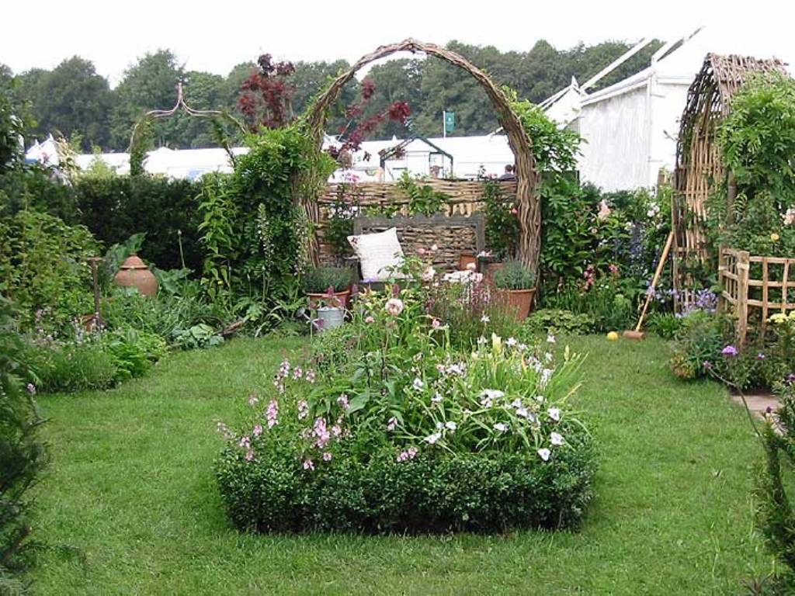
Notes:
Tatton Park

Slide 27
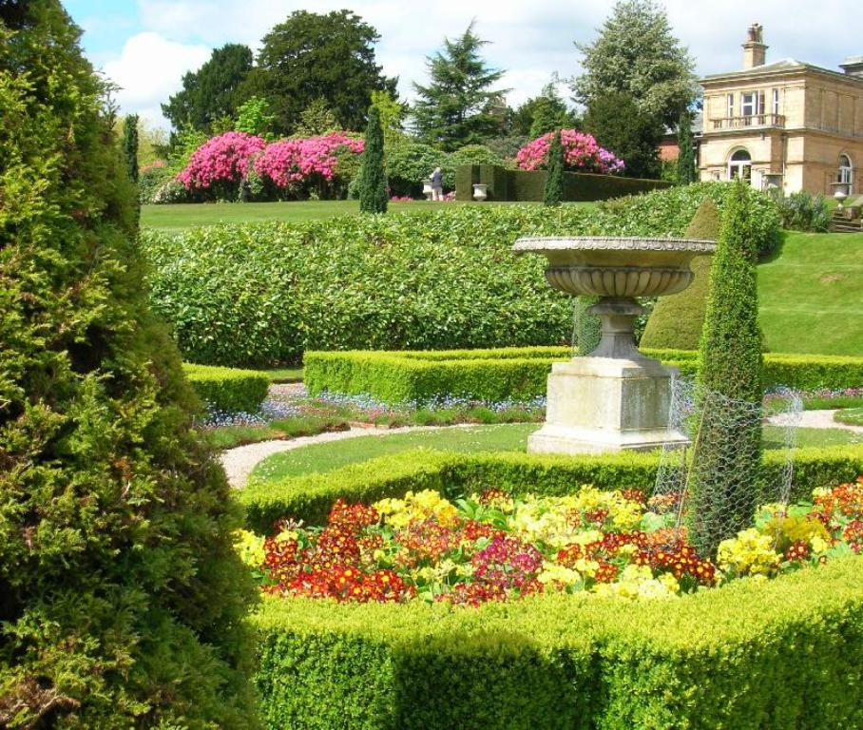
Notes:
Tatton Park

Slide 28
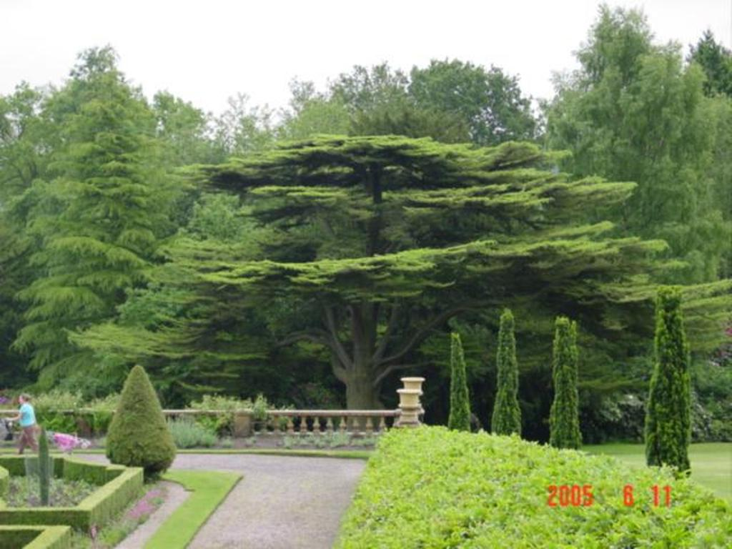
Notes:
Tatton Park

Slide 29
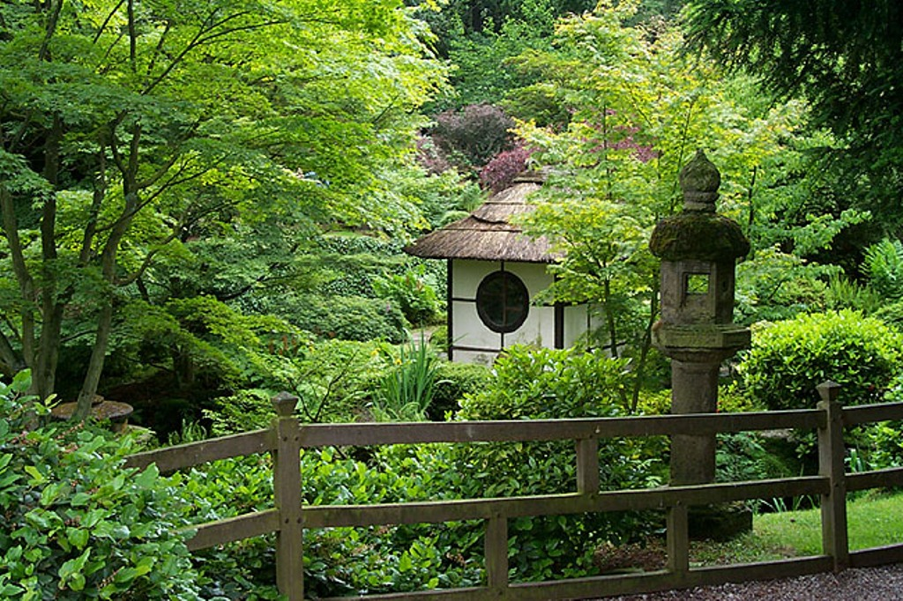
Notes:
Tatton Park

Slide 30
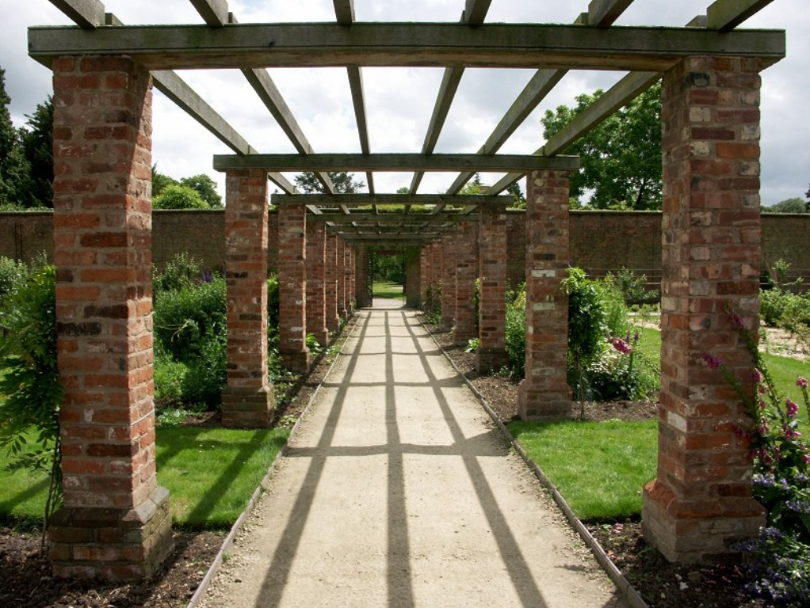
Notes:
Tatton Park

Slide 31
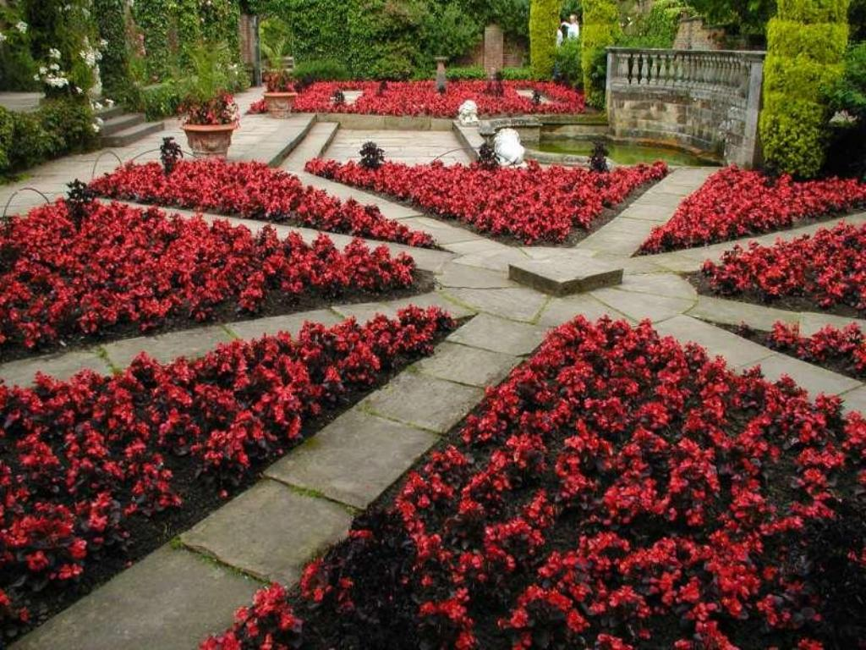
Notes:
Tatton Park

Slide 32
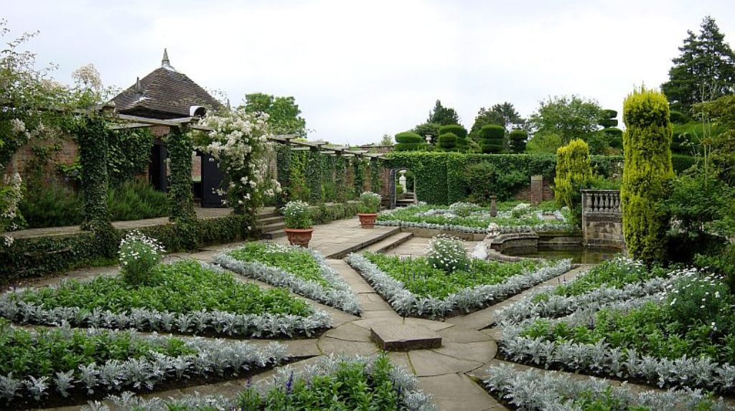
Notes:
Tatton Park

Slide 33
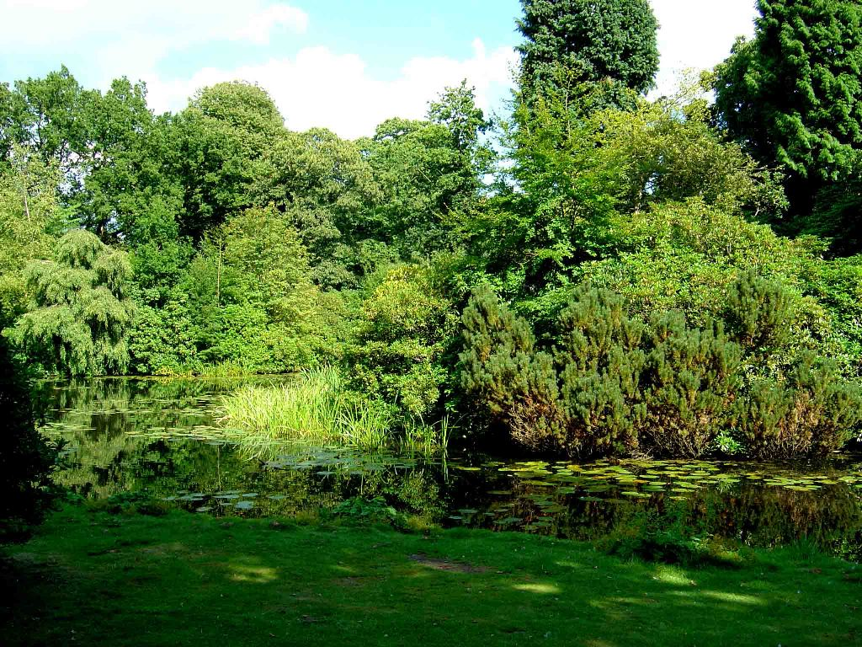
Notes:
Tatton Parki

Slide 34
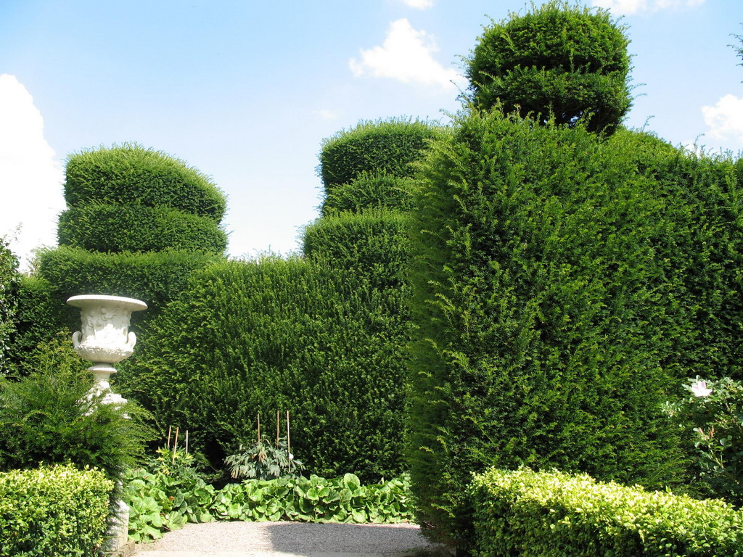
Notes:
Tatton Park

Slide 35
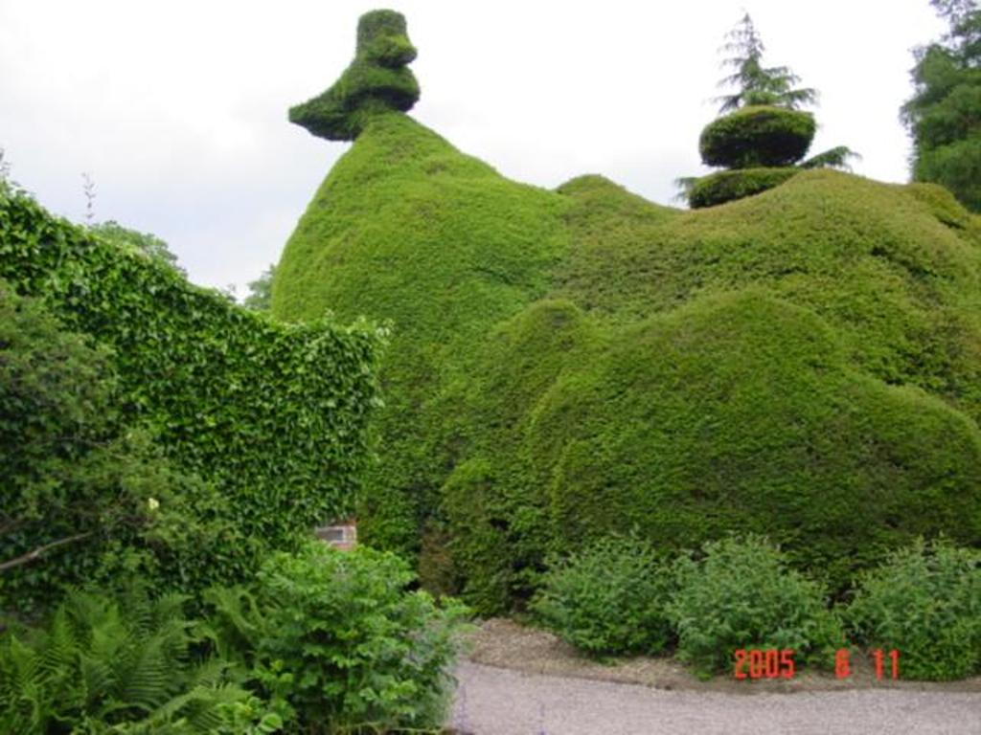
Notes:
Tatton Park

Slide 36
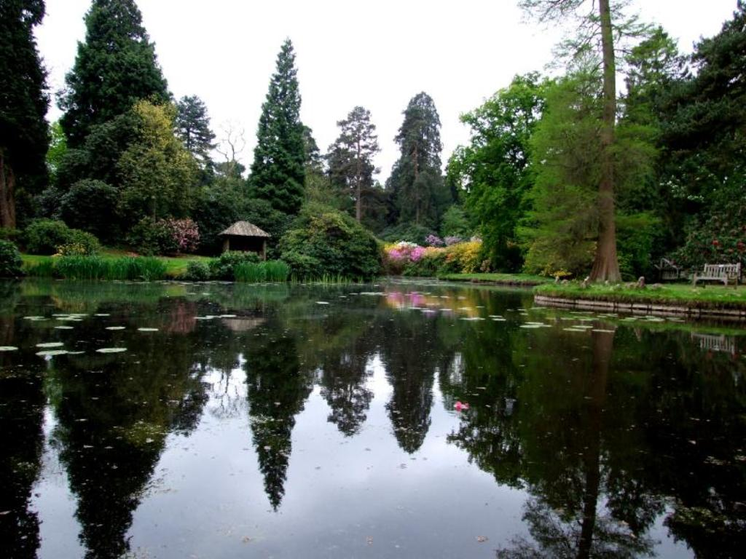
Notes:
Tatton Park

Slide 37
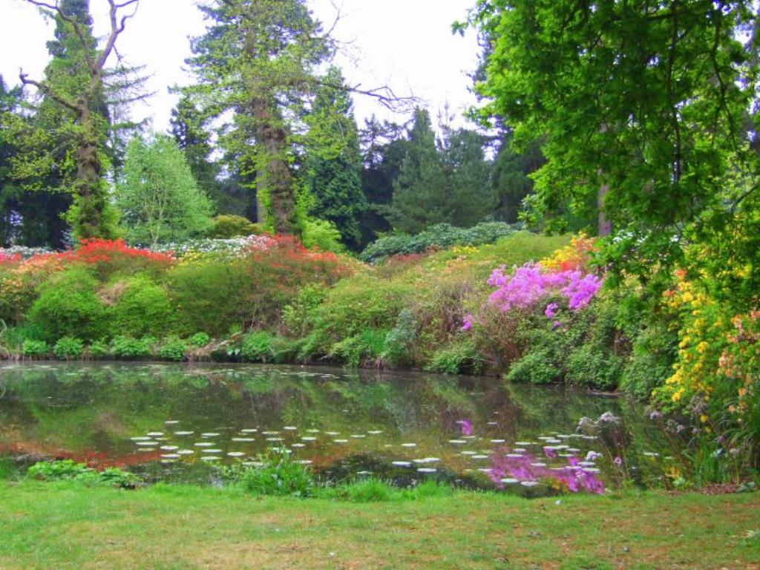
Notes:
Tatton Park

Slide 38
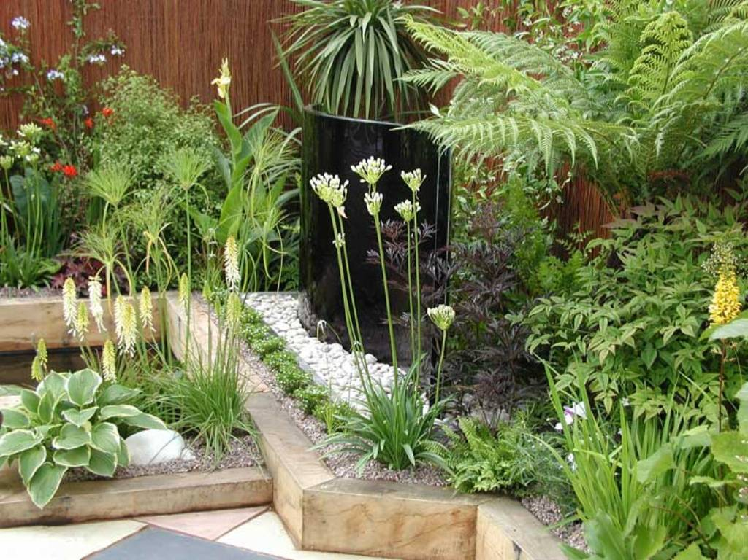
Notes:
Tatton Park

Slide 39
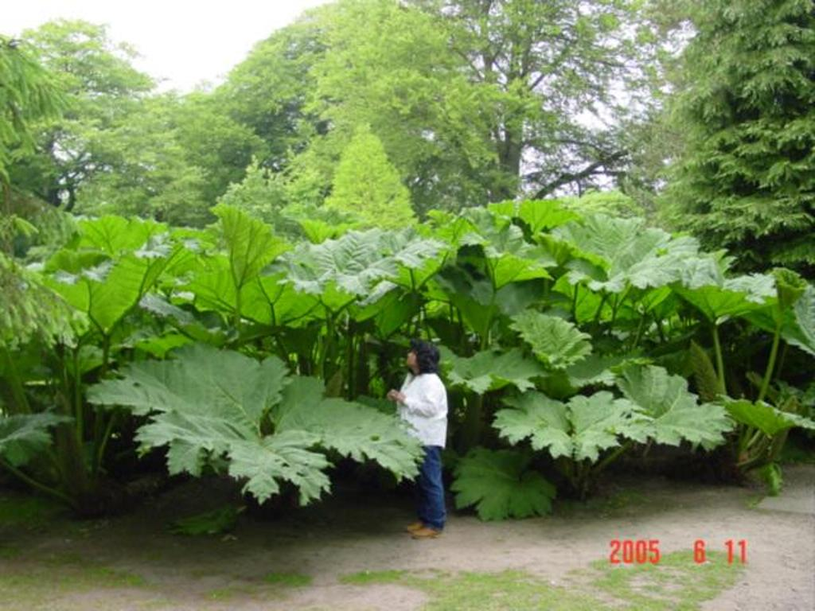
Notes:
Tatton Park

Slide 40
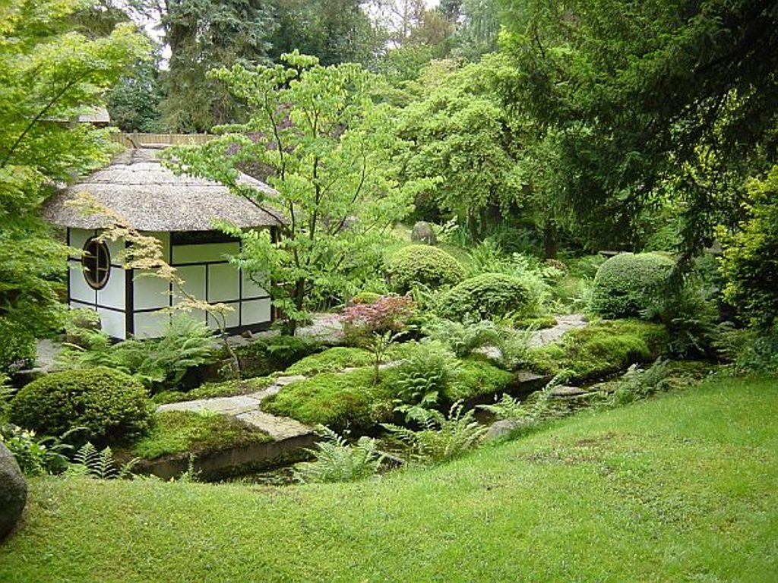
Notes:
Tatton Park

Slide 41
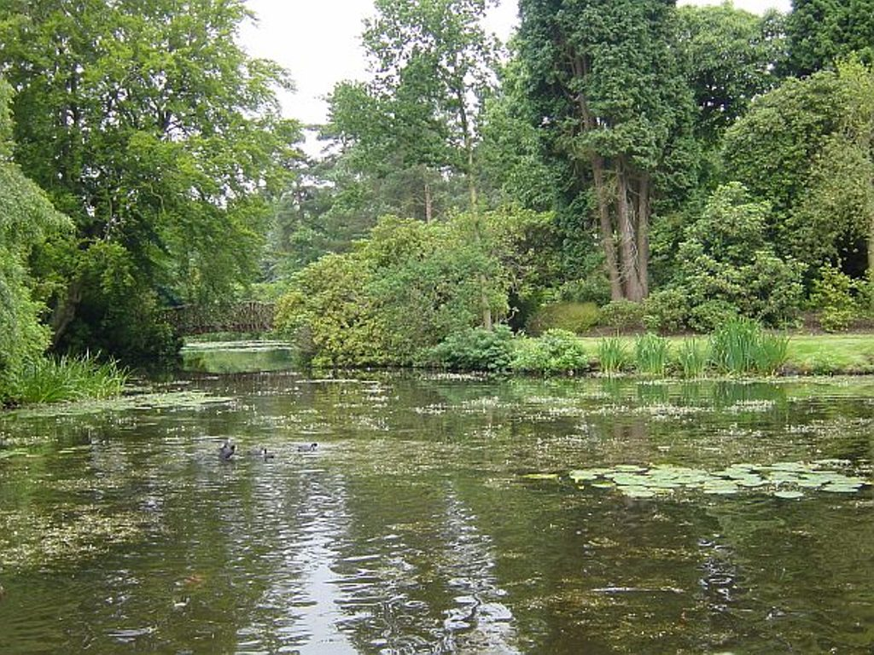
Notes:
Tatton Park.-Lake

Slide 42
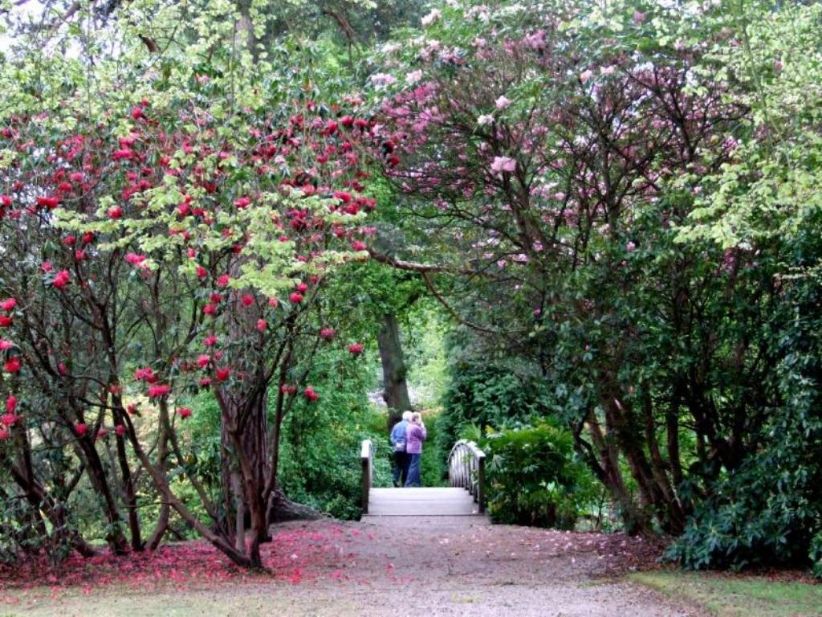
Notes:
Tatton Park

Slide 43
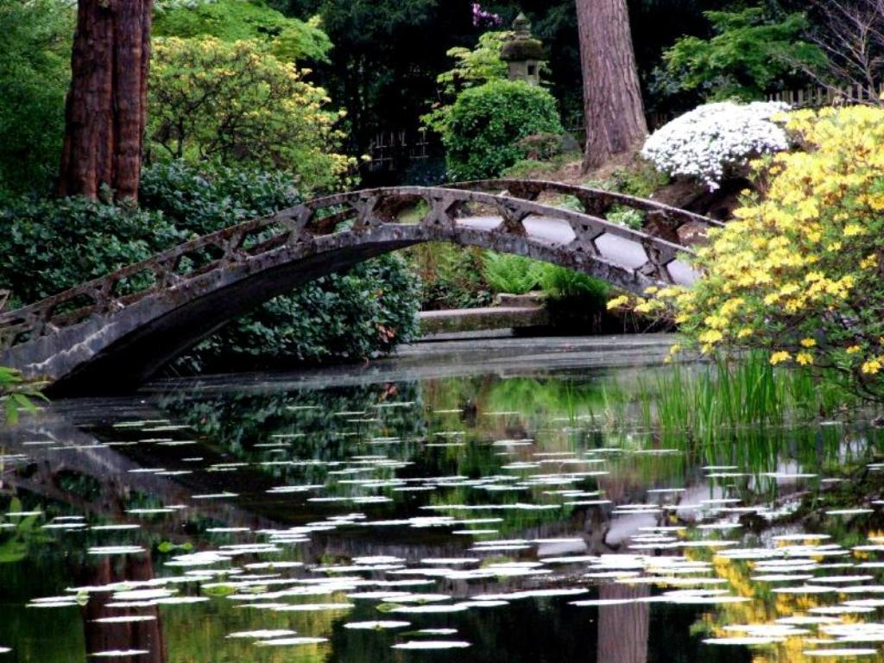
Notes:
Tatton Park

Slide 44
Notes:
Tatton Park

Slide 45
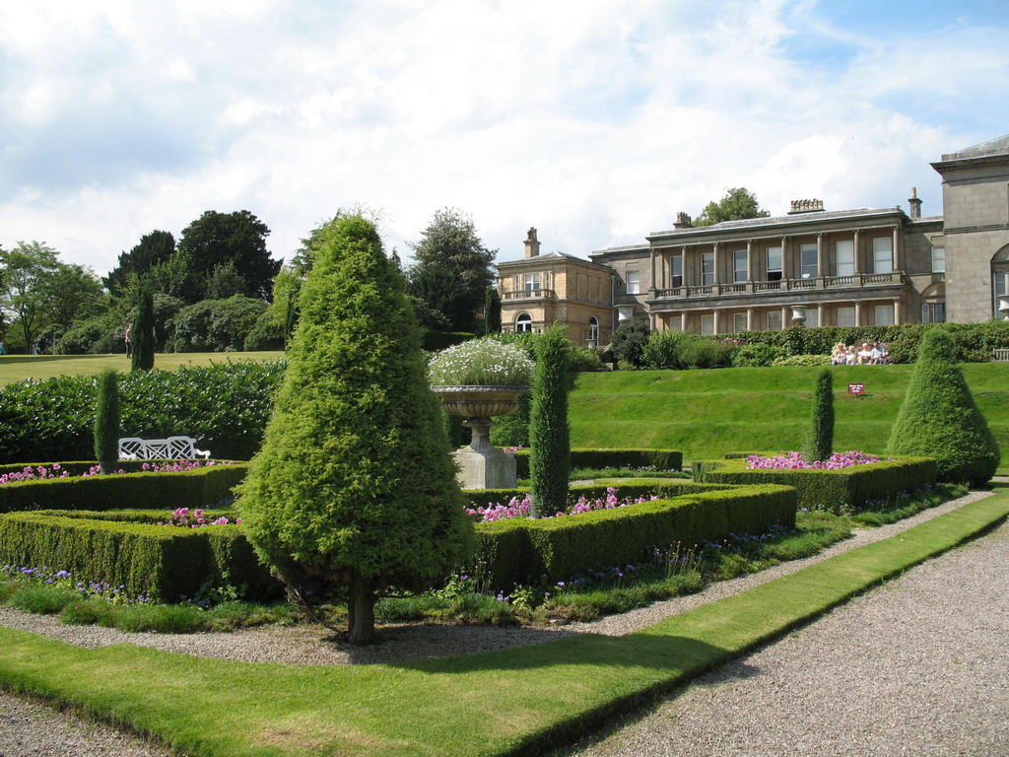
Notes:
Tatton Park

Slide 46
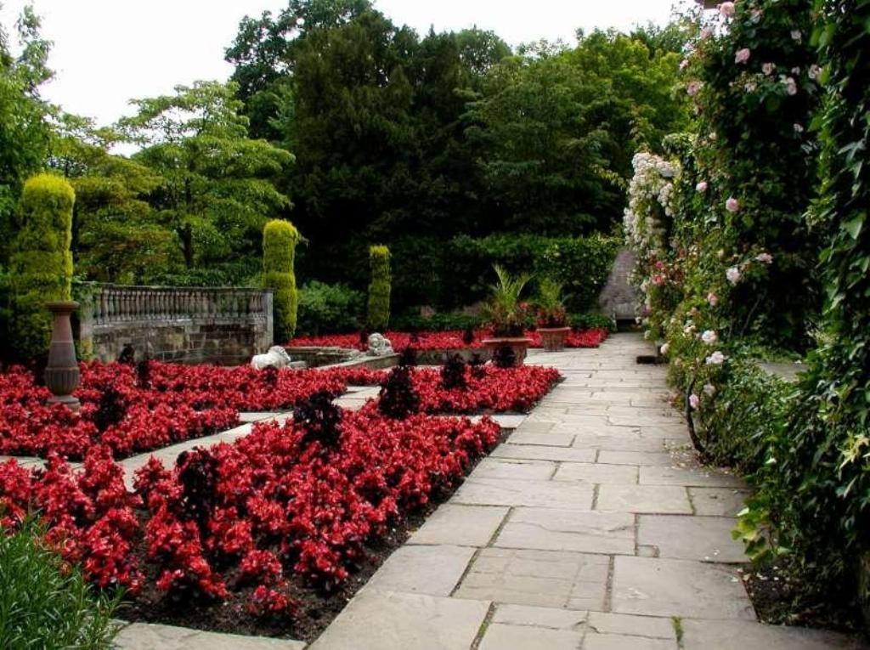
Notes:
Tatton Park

Slide 47
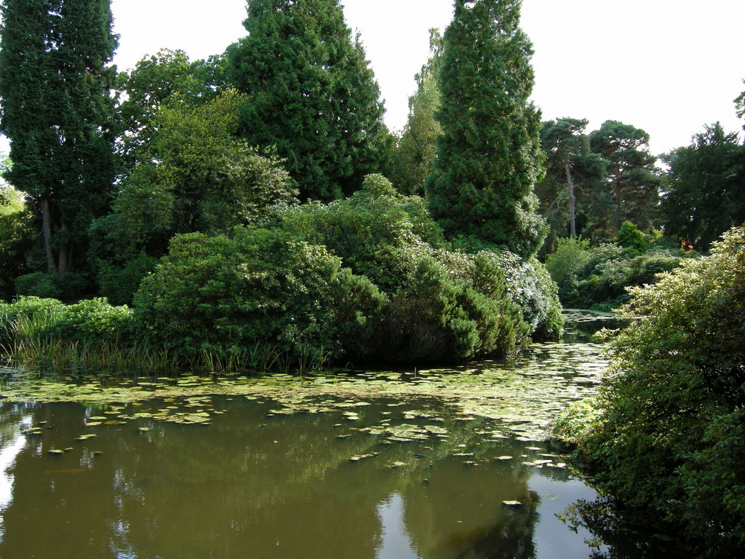
Notes:
Tatton Park

Slide 48
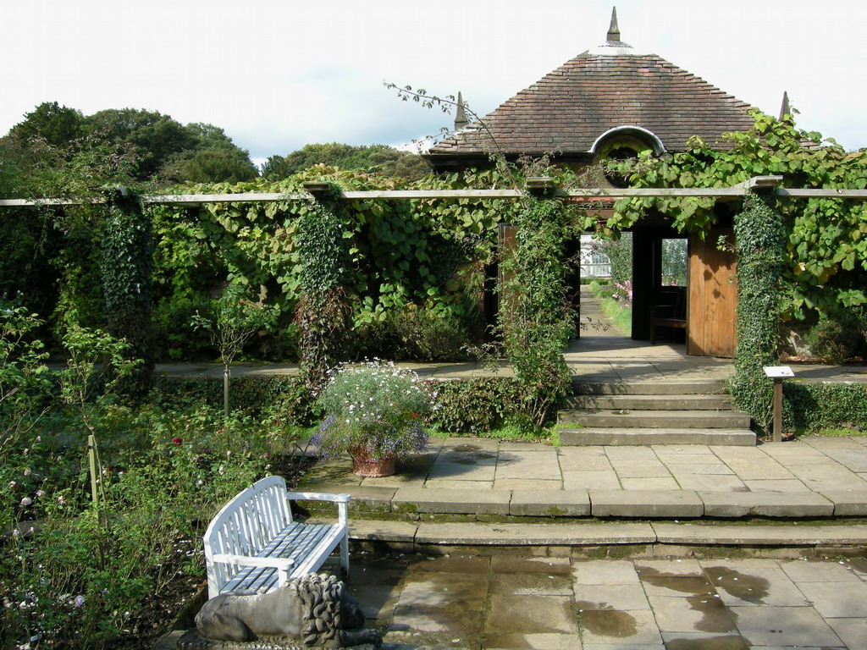
Notes:
Tatton Park

Slide 49
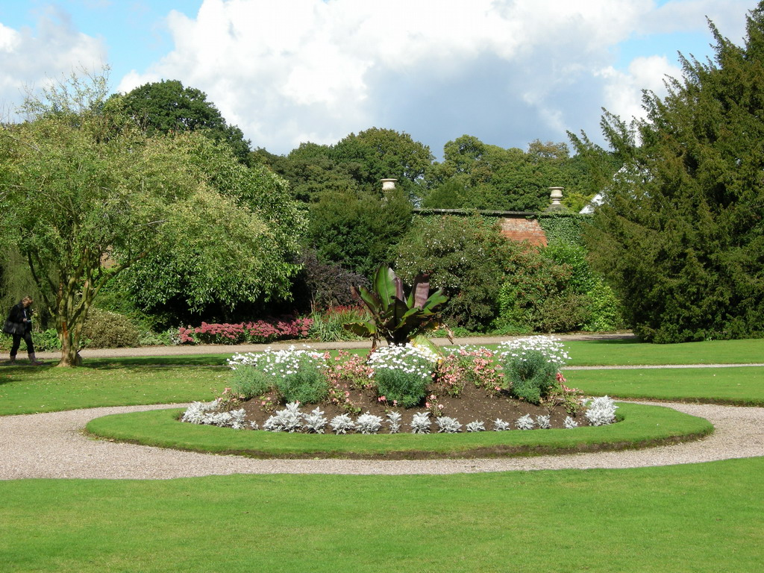
Notes:
Tatton Park

Slide 50
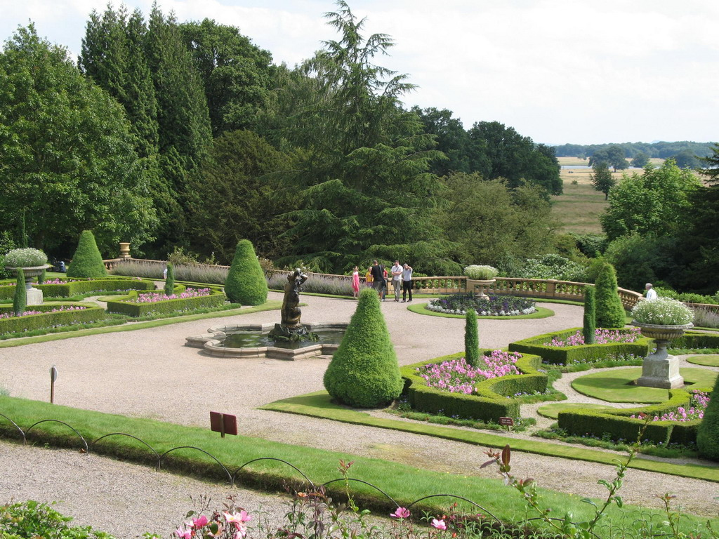
Notes:
Tatton Park

Slide 51
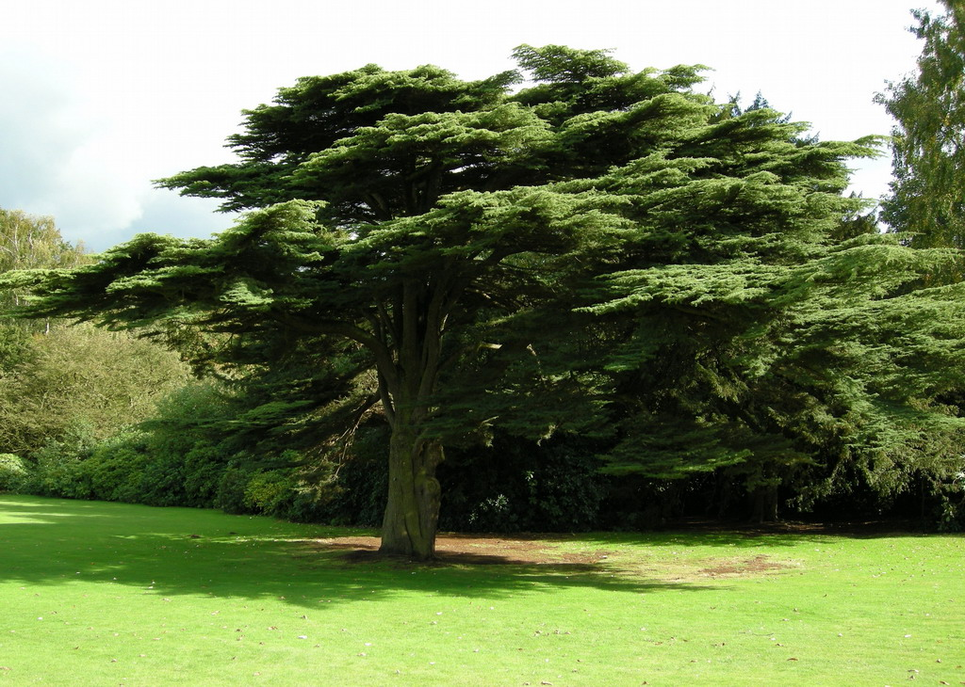
Notes:
Ttton Park

Slide 52
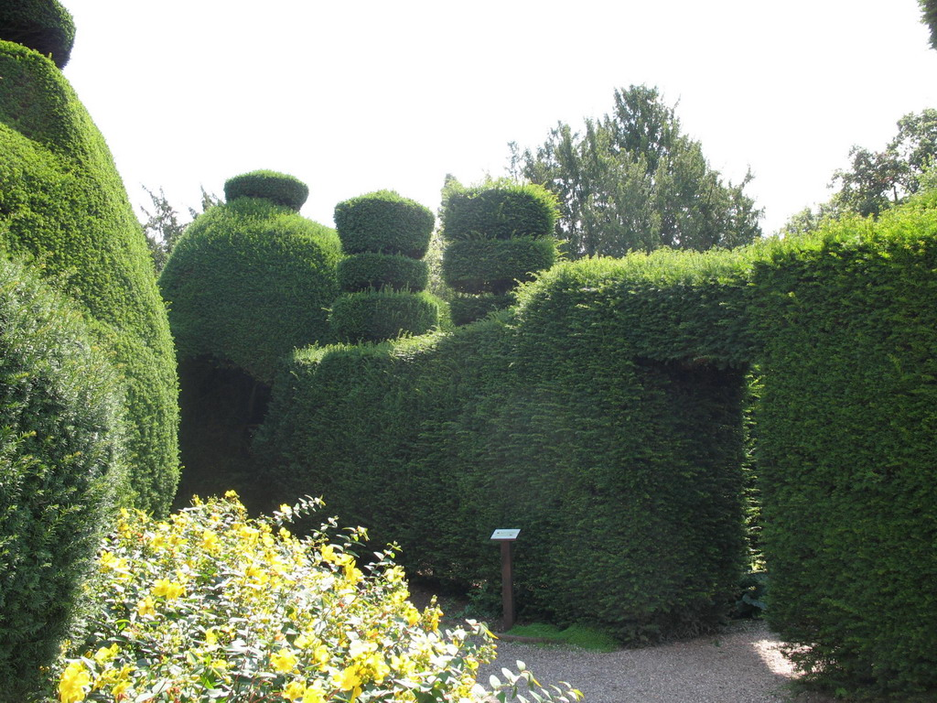
Notes:
Tatton Park

Slide 53
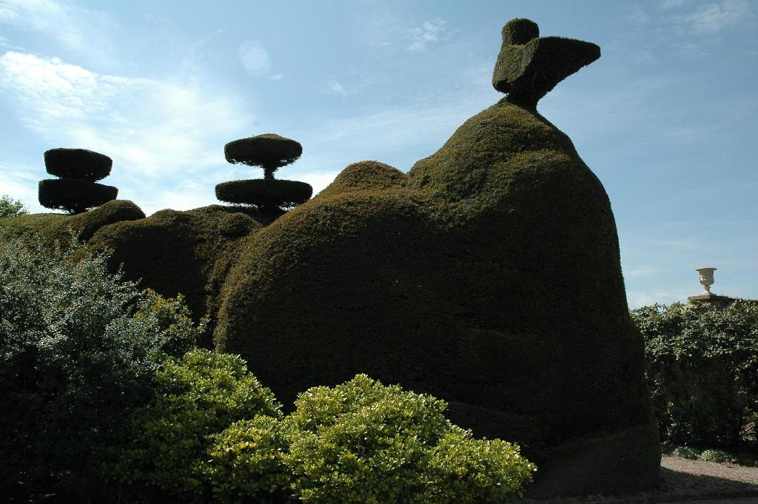
Notes:
Tatton Park.-Topiary

Slide 54
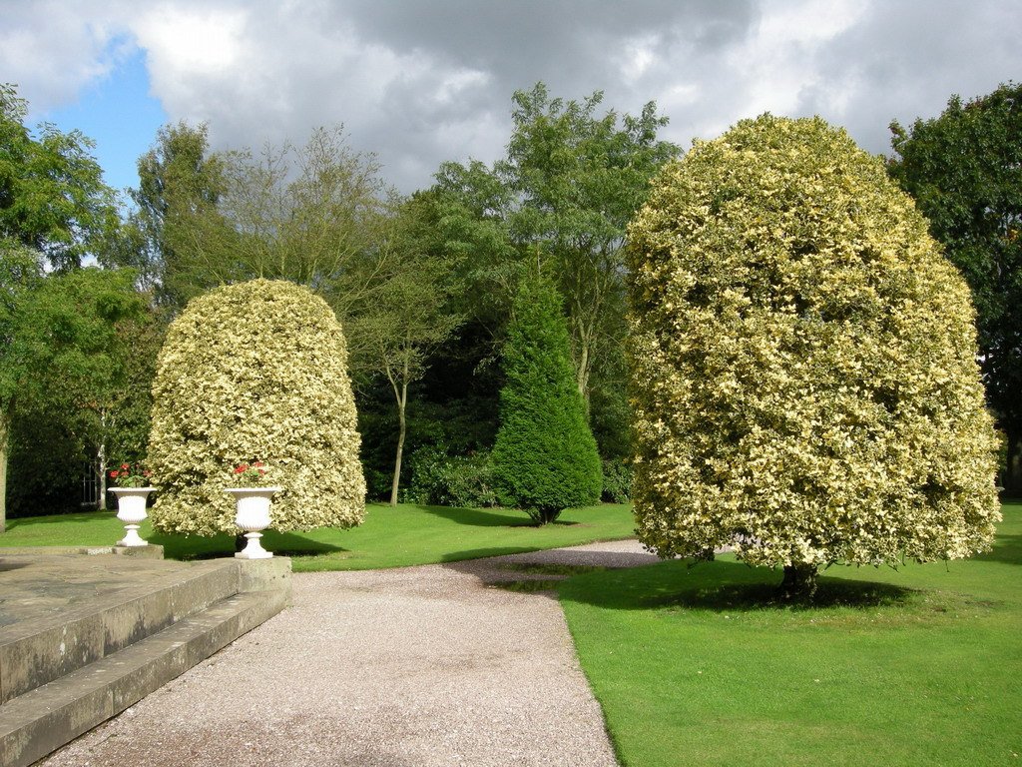
Notes:
Tatton Park

Slide 55
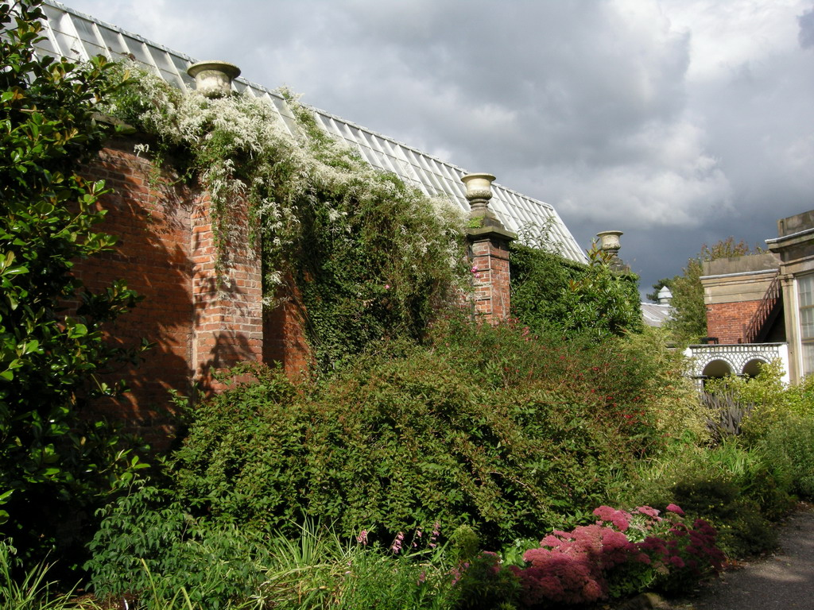
Notes:
Tatton Park

Slide 56

Notes:
Tatton Park

Slide 57

Notes:
Tatton Park Show

Slide 58

Notes:
Tatton Park Show

Slide 59

Notes:
Tatton Park

Slide 60

Notes:
Tatton Park Show

Slide 61
THE EDEN PROJECT
Es el invernadero mas grande del mundo, se encuentra en la ciudad de St. Blazey,junto a St. Austell en UK.
El complejo esta compuesto por una serie de cúpulas que albergan especies de plantas de todo el mundo.
Las cúpulas están hechas de cientos de hexágonos y algunos pentágonos que interconectan la construcción, cada uno de ellos es un sistema de plástico transparente duro.

Slide 62
Cada cúpula tiene un ambiente distinto según la especie de plantas que alberga.
El proyecto fue concebido por Thomas Smit y diseñado por el arquitecto Nicholas Grimshaw y la empresa de ingeniería Anthony Hunt y Asociados.
Abrió sus puertas al publico el 17 de marzo del 2001.
El Core es la ultima aportación al proyecto en el 2005,proporciona espacios al servicio de la educación ambiental, aulas y espacios para exposiciones.

Slide 63

Notes:
Eden Poject

Slide 64

Notes:
Eden Project

Slide 65

Notes:
Eden Project

Slide 66

Notes:
The Eden Project

Slide 67

Notes:
Eden Project.-El Core

Slide 68

Notes:
The Eden Project

Slide 69

Notes:
The Eden Project

Slide 70

Notes:
The Eden Project

Slide 71

Notes:
The Eden Project

Slide 72

Notes:
The Eden Project

Slide 73

Notes:
The Eden Project

Slide 74

Notes:
The Eden Project

Slide 75

Notes:
The Eden Project

Slide 76

Notes:
The Eden Project

Slide 77
WARWICK CASTLE
THE PEACOKC GARDENS
El conservatorio de bellas proporciones, que actúa como punto focal en el paisaje, fue construido en 1786 por un albañil local, William Eborall.
Originalmente, fue diseñado como un lugar para el Vaso de Warwick, una magnífica pieza de cerámica romana excavada cerca de Tívoli en 1771.
El vaso original, está ahora en exhibición en la Colección Burrell de Glasgow.

Slide 78
Justo en frente del Conservatorio esta el Jardín del pavo real, diseñado por el paisajista victoriano Marnock Robert.
Correr suavemente hacia el río en un paseo flanqueado por los árboles, de los cuales algunos, como los cedros del Líbano, tienen más de 200 años de antigüedad.

Slide 79

Notes:
The Peackok Garden

Slide 80

Notes:
The Peackok Garden

Slide 81

Notes:
The Peackok Gardens

Slide 82

Notes:
The Peackok Gardens

Slide 83

Notes:
The Peackok Gardens

Slide 84

Notes:
The Peackok Garden

Slide 85
TREBAH GARDENS
Es un jardín subtropical situado en Cornualles, cerca del jardín de Glendurgan encima del río Hedford.
En 1831 fue adquirido por la familia Fox para establecer un jardín de placer.
En 1917 cambia de propietario al adquirirlo Charles Hawkins y heredado a su muerte por su esposa Alice que murió en 1939,desde estas fechas hasta 1981 el jardín estuvo abandonado.

Slide 86
En el 1981 Tony y Eira Hibbet compraron Trebah como regalo de jubilación.
El jardín fue abierto al publico en 1987 con 36.000 visitantes, al final fue donado a laTrebah Garden Trust para asegurar su conservación.

Slide 87

Notes:
Trebah Garden

Slide 88

Notes:
Trebah Garden

Slide 89

Notes:
Trebah Garden

Slide 90

Notes:
Trebah Gardens

Slide 91

Notes:
Trebah Gardens

Slide 92

Notes:
Trebah Gardens

Slide 93

Notes:
Trebah Gardens

Slide 94

Notes:
Trebah Gardens

Slide 95

Notes:
Trebah Gardens

Slide 96

Notes:
Trebah Gardens

Slide 97

Notes:
Trebah Gardens

Slide 98

Notes:
Trebah Gardens

Slide 99

Notes:
Trebah Gardens

Slide 100

Notes:
Trebah Gardens

Slide 101
Notes:
Trebah Gardens

Slide 102

Notes:
Trebah Gardens

Slide 103

Notes:
Trebah Gardens

Slide 104

Notes:
Trebah Gardens

Slide 105


Notes:
Trebah Gardens

Slide 106


Notes:
Trebah Gardens

Slide 107

Notes:
Trebah Gardens

Slide 108
TRELISSICK GARDENS
Es un jardín propiedad de la National Trust, situado en Flock.Cornwall.UK.
Fue donado por Ida Copeland en 1955 quien lo había plantado de rododendros, azaleas, hortensias y camelias.
Ofrece un gran parque con paseos por los bosques y vistas sobre el estuario del río Fal y Falmouth.
Es la sede del Consejo Nacional de colecciones de photinias y azaleas.

Slide 109

Notes:
Trelissick National Trust

Slide 110

Notes:
Trelissick National Trust

Slide 111

Notes:
Trelissick National Trust

Slide 112

Notes:
Trelissick National Trust

Slide 113

Notes:
Trelissick National Park

Slide 114

Notes:
Trelissick National Trust

Slide 115


Notes:
Trelissick Gardens

Slide 116


Notes:
Trelissick Gardens

Slide 117


Notes:
Tresslick Gardens

Slide 118
TREVARNO GARDENS
Están situados en Trevarno.Cornwall.Uk.
70 has de encantadores jardines con una gran y diversa colección de plantas de todo el mundo.
Un jardín italiano hundido, un túnel de tejos en serpentina, un extenso Pinetum, una colección de bambúes, una gruta y el gran jardín y terraza de verano.
Esta emplazado el Museo Nacional de Jardinería del Reino Unido.

Slide 119

Notes:
Trevano Garden

Slide 120

Notes:
Trevano Garden

Slide 121

Notes:
Trevano Garden

Slide 122

Notes:
Trevano Gardens

Slide 123

Notes:
Trevano Gardens

Slide 124
TREWITHEN GARDENS
Un patrimonio histórico privado de renombre internacional por su colección de camelias y magnolias.
Están situados en Grampound.Cornwall.UK.
Colecciones de exóticas palmeras y árboles 24 ejemplares registrados como los mas grandes del Reino Unido.

Slide 125

Notes:
Trewiten

Slide 126

Notes:
Trewithen

Slide 127

Notes:
Trewithen

Slide 128

Notes:
Trewithen

Slide 129

Notes:
Trewithen

Slide 130

Notes:
Trewithen Gardens

Slide 131
UPTON HOUSE
Es una casa de campo en Warwickshire UK.
La casa y los jardines están al cuidado de la National Trust.
Contiene la colección Nacional de Asters.
Unos maravillosos jardines rodean la casa.

Slide 132

Notes:
Upton House

Slide 133

Notes:
Upton House

Slide 134

Notes:
Upton House

Slide 135

Notes:
Upton House

Slide 136

Notes:
Upton House

Slide 137

Notes:
Upton House

Slide 138

Notes:
Upton House

Slide 139

Notes:
Upton House

Slide 140

Notes:
Upton House

Slide 141

Notes:
Upton House

Slide 142

Notes:
Upton House

Slide 143

Notes:
Upton House

Slide 144

Notes:
Upton House

Slide 145

Notes:
Upton House

Slide 146

Notes:
Upton House

Slide 147

Notes:
Upton House

Slide 148

Notes:
Upton House

Slide 149

Notes:
Upton House

Slide 150

Notes:
Upton House

Slide 151

Notes:
Upton House

Slide 152

Notes:
Upton House

Slide 153

Notes:
Upton House

